Slide 1
Экологическое приложение «Eco-Екатеринбург»
Проект команды «TOCHKA»

Slide 2
Тимлид
Дробышевская
Анастасия
Разработчик
Абессоло
Гэдсби
Аналитик
Кобылкина
Наталья
Дизайнер
Кулева
Дарья

Slide 3
Проблематика
Сегодня внимание мировой общественности все больше уделяется проблемам экологии. Негативная экологическая обстановка влияет на здоровье людей и сказывается на качестве жизни.
Вместе с тем, многие люди начинают вести экологичный образ жизни, желая помочь природе. Но это нелегкий процесс, и для того чтобы перестроиться, человеку нужен помощник. Им может стать, например, сервис, который объединил бы в себе рассеянную по просторам Интернета информацию по этой теме.

Slide 4
Цель
Целью нашего проекта является разработка такого сервиса, который объединит многочисленный полезный контент, предназначенный для эко-активистов.

Slide 5
Целевая аудитория
Нашей целевой аудиторией являются люди обоих полов, любого возраста, проживающие в городе Екатеринбург и заинтересованные в ведении экологичного образа жизни. Но преимущество все-таки составляют молодые женщины от 18 до 35 лет.

Slide 6
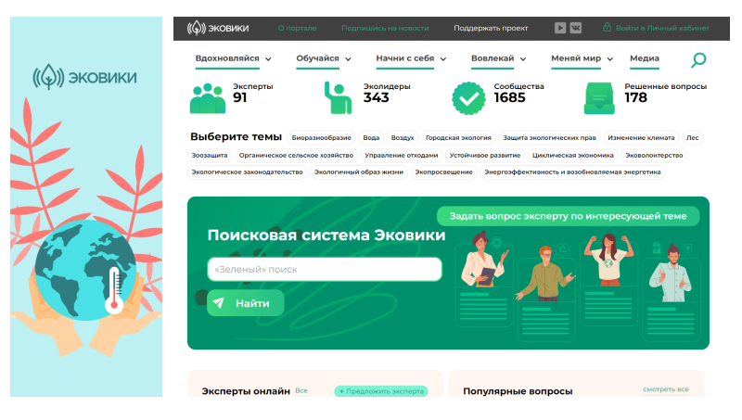
Аналоги
«Эковики»
https://ecowiki.ru/
Ecowiki.ru — платформа для популяризации экологичного образа жизни и развития экологического сообщества России.
Рис 1. Cкриншот сайта «Эковики»

Slide 7
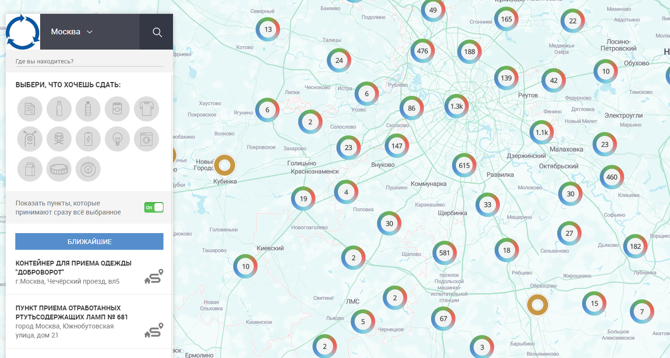
Аналоги
«RecycleMap»
https://recyclemap.ru/
Удобный веб сервис для поиска пунктов переработки. Также он поможет решить вопрос о том что и как перерабатывать.
Рис 2. Скриншот сайта «RecycleMap»

Slide 8
Планируемый продукт
Точки сдачи материалов на переработку
Эко-организации
Магазины, проводящие эко-политику
Карта Екатеринбурга
Эко-кафе
Центры эко-волонтерства и их деятельноость
Eco Екатеринбург
Информационный блок
Магазины, продвигающие экол. образ жизни с подробной информацией об их эко-политике
Перечень эко-кафе и ресторанов для вегетарианцев (их меню, эко-прдвижение
Эко библиотека
Статьи и видео на тему экологичного образа жизни
Уроки, чек-листы для начинающих
События и новости в мире экологии
Информация о продвижении сообщества эко-активистов
Схема 1. Интеллект-карта будущего приложения

Slide 9
Разработка
Конструктор приложений “Appsfera”
Понятный для начинающих
Широкие возможности бесплатного тарифа
Существует возможность добавления раздела с картой
Простой в изучении
Рис 3. Эмблема конструктора «Appsfera»
Рис 4. Функции, которые предоставляет платформа

Slide 10
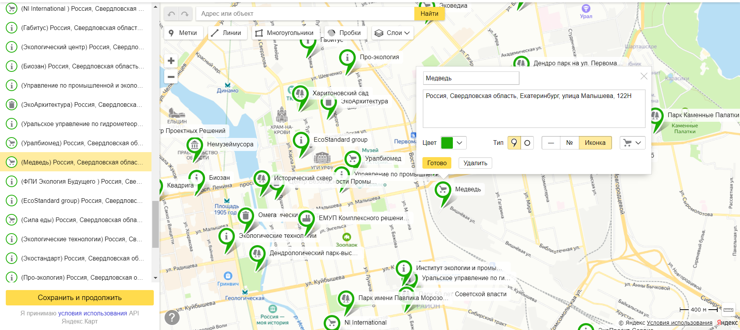
Разработка
Конструктор карт Яндекс.Карты
Рис 5. Скриншот конструктора карт

Slide 11
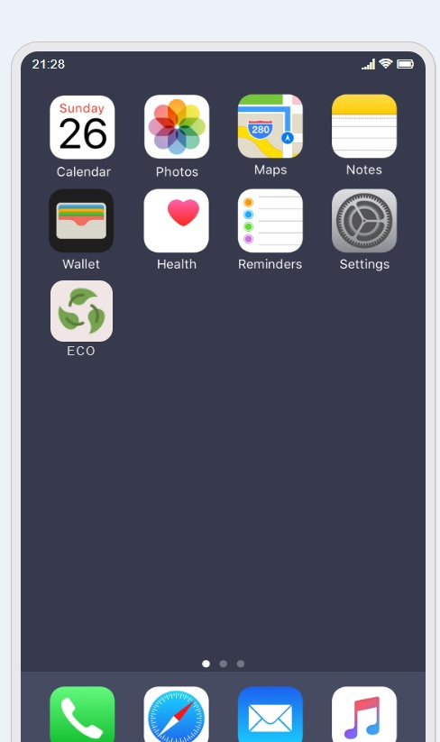
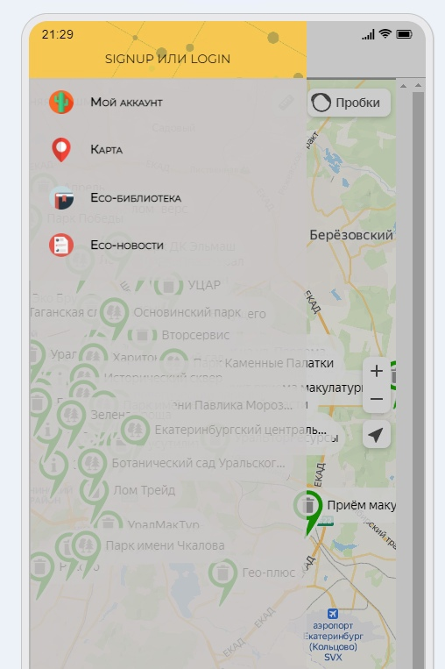
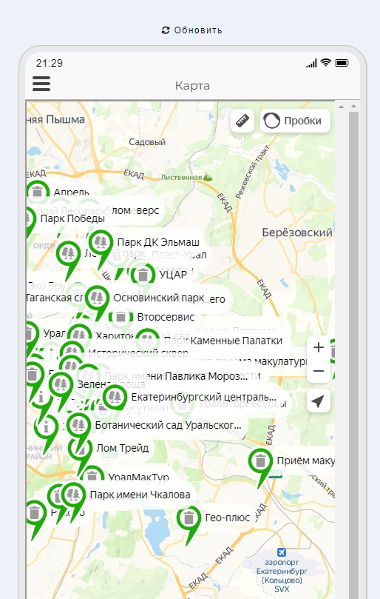
Продукт
Рис 6. Иконка приложения
Рис 7. Главное меню
Рис 8. Раздел «Карта»

Slide 12
Перспективы
Публикация приложения в свободный доступ
Сотрудничество с сетями общественного питания
Увеличение числа эко-активистов для улучшение экологической ситуации города
Система накопления баллов
..

Slide 13
Благодарим за внимание!
И берегите планету

